Slide 1
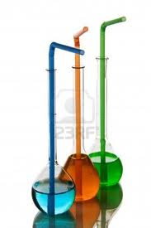
ATTREZZATURA LABORATORIO CHIMICO
Patrizia Nunziante

Slide 2
MATERIALI
vetro
porcellana
plastica
metallo
gomma
sughero

Slide 3
VETRO
Solido amorfo ottenuto per solidificazione di un liquido senza cristallizzazione. Possono formare vetri solo i materiali che hanno una velocità di cristallizzazione molto lenta.

Slide 4
COMPONENTI DEL VETRO
COMUNE
                Diossido di silicio (SiO₂)
Diossido di germanio (GeO₂)
Anidride borica (B₂O₃),
Anidride fosforica (P₂O₅),
Anidride arsenica (As₂O₅).

Slide 5
Sostanze aggiunte
Fondenti: abbassano la temperatura di fusione e migliorano la fluidità del vetro durante la sua produzione (ossidi di sodio e potassio);
Stabilizzanti: migliorano le proprietà chimiche e meccaniche del vetro prodotto (ossidi calcio, bario, magnesio e zinco);
Affinanti: agevolano l'eliminazione di difetti
Coloranti: modificano l'aspetto cromatico del vetro
prodotto
Decoloranti
Opacizzanti

Slide 6
Proprietà del vetro
Trasparenza alla luce visibile ma non all’UV
Durezza
Inerzia dal punto di vista chimico e biologico
Fragilità

Slide 7
VETRO BOROSILICATO
(PYREX, SCHOTT-DURAN)
Viene prodotto mediante sostituzione
degli ossidi alcalini da parte del boro nel
reticolo vetroso della silice.
Il boro è aggiunto sotto forma di borace
(Na₂B₄O₇) o acido borico (H₃BO₃).

Slide 8
VETRO BOROSILICATO
(PYREX , SCHOTT-DURAN)
Quando l'ossido di boro entra nel
reticolo della silice, ne indebolisce la
struttura (a causa della presenza di
atomi di boro planari) e ne abbassa
considerevolmente il punto di
rammollimento.

Slide 9
VETRO BOROSILICATO
(PYREX , SCHOTT-DURAN)
Viene prodotto da una fusione a
1500 °C, lavorato e
successivamente temprato con
cottura in forno a 600-650 °C.

Slide 10
VETRO BOROSILICATO
(PYREX , SCHOTT-DURAN)
●alta resistenza agli schock meccanici,
●non si rompe facilmente come il vetro normale per le sue caratteristiche intrinseche e per la tempera,

Slide 11
VETRO BOROSILICATO
(PYREX , SCHOTT-DURAN)
● basso coefficiente di dilatazione e quindi
particolarmente resistente agli shock
termici (regge temperature fino a
300°C),
● alta resistenza alla corrosione per via della
sua superficie non porosa quindi inattaccabile dagli acidi,
● si pulisce facilmente senza graffiarsi.

Slide 12
VETRO BOROSILICATO
(PYREX , SCHOTT-DURAN)
Da NON utilizzare per la conservazione delle soluzioni acquose alcaline concentrate e l’acido fluoridrico.

Slide 13
PORCELLANA
La porcellana è un particolare tipo di ceramica bianca, a volte traslucida che si ottiene per cottura di impasti particolari a temperature tra i 1300 e i 1400 °C.
È stata inventata in Cina attorno al VIII secolo ed è realizzata con impasti di caolino, silice (o sabbia quarzosa) e il feldspato.

Slide 14
PORCELLANA
Caolino: idrosilicato di alluminio - Al₂O₃·2 SiO₂·
2 H₂O; è il principale componente della porcellana.
Conferisce le proprietà plastiche e il colore bianco alla porcellana
Quarzo: è il componente inerte e svolge la funzione di sgrassante (diminuzione della plasticità);
Feldspato: (composti da silicio, ossigeno, alluminio, sodio, potassio, calcio e bario) che viene definito fondente, perché, fondendo a temperature più basse del caolino, abbassa notevolmente la cottura dell'impasto ceramico (1280 °C).

Slide 15
PORCELLANA
Viene suddivisa in diverse varietà sulla base di differenti criteri tra i quali la temperatura di cottura.
Porcellana dura, formata da un impasto di caolino, feldspato e quarzo (50:25:25), richiede una temperatura superiore a 1280°C,
Porcellana tenera (che comprende la cosiddetta bone china) si cuoce intorno ai 1200°C.

Slide 16
PORCELLANA
Può essere presente un rivestimento trasparente (vetrina) che viene applicato in crudo o dopo una prima cottura del manufatto a 800-900°C.

Slide 17
PORCELLANA
Punto di fusione: 1730 °C circa
Limite di impiego:
- non smaltata 1400 °C
- smaltata 1200 °C
Proprietà fisiche
Elevata resistenza agli sbalzi termici.

Slide 18
PORCELLANA
La porcellana trova il suo impiego ottimale nel laboratorio, ogniqualvolta si presenti la necessità di disporre di recipienti che debbano essere sottoposti a sollecitazioni termiche particolarmente intense.

Slide 19
PORCELLANA
La porcellana, a differenza del vetro, è in grado di sopportare la fiamma diretta, ciò che la rende particolarmente utile nelle operazioni di fusione, calcinazione, ecc..

Slide 20
PORCELLANA
Proprietà chimiche
Gli acidi, eccettuati gli acidi fluoridrico e fosforico conc., non intaccano la porcellana dura nemmeno a temperatura di ebollizione.
Si raccomanda l'impiego della porcellana dura " non smaltata" per sostanze ad alto contenuto di acido fosforico e di alcali concentrati.

Slide 21
PLASTICA
PE poletilene
PP polipropilene
PTFE politetrafluoroetilene

Slide 22
POLIETILENE
Il polietene (più comunemente noto come polietilene) è il più semplice e il più comune fra le materie plastiche.
l polietilene è una resina termoplastica, si presenta come un solido trasparente (forma amorfa) o bianco (forma cristallina).

Slide 23
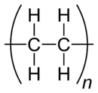
POLIETILENE
(C₂H₄)_{n} (monomero)

Slide 24
POLIETILENE
Il polietilene ha ottime proprietà isolanti e di stabilità chimica.
Possiede ottima resistenza agli acidi ed è sostanzialmente inerte rispetto a tutti i possibili agenti chimici.

Slide 25
POLIPROPILENE
Il polipropilene (PP, anche: polipropene) è un polimero termoplastico isotattico: è un polimero semicristallino caratterizzato da un elevato carico di rottura, una bassa densità, una buona resistenza termica
(t. f. ~ 160 °C) e all'abrasione.

Slide 26
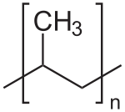
POLIPROPILENE
Formula bruta | (C₃H₆)_{n}

Slide 27

POLIPROPILENE
POLIPROPILENE ISOTATTICO

Slide 28
POLIPROPILENE
La inerzia chimica del polipropilene è molto più bassa di quella del polietilene

Slide 29
POLITETRAFLUOROETILENE
ll politetrafluoroetilene (PTFE) è il polimero del tetrafluoroetene.
Normalmente è più conosciuto come Teflon, al polimero vengono aggiunti componenti stabilizzanti e fluidificanti per migliorarne le possibilità applicative.

Slide 30
POLITETRAFLUOROETILENE
È una materia plastica liscia al tatto e resistente alle alte temperature (fino a 200 °C e oltre), usata nell'industria per ricoprire superfici sottoposte ad alte temperature alle quali si richiede una "antiaderenza" e una buona inerzia chimica.
Si può utilizzare da -270 °C a 260 °C.

Slide 31
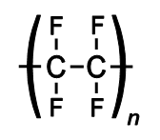
POLITETRAFLUOROETILENE
FORMULA BRUTA | C_{n}F_{2n+2}

Slide 32
POLITETRAFLUOROETILENE
completa inerzia chimica (non viene aggredito dalla quasi totalità dei composti chimici ad eccezione dei metalli alcalini allo stato fuso, del fluoro ad alta pressione e alcuni composti fluorurati in particolari condizioni di temperatura).
completa insolubilità in acqua e in qualsiasi solvente organico

Slide 33
POLITETRAFLUOROETILENE
Ottime qualità di resistenza al fuoco: non propaga la fiamma
Ottime proprietà di scorrevolezza superficiale
Antiaderenza: la superficie non è incollabile non è noto alcun adesivo capace di incollare il PTFE

Slide 34
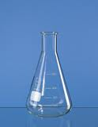
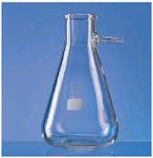
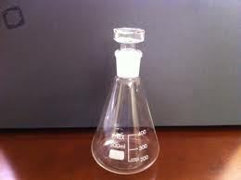
BEUTA
BEUTA CON TAPPO A SMERIGLIO
BEUTA DA VUOTO
BEUTA

Slide 35
BEUTA
Recipiente (generalmente graduato) con
base tronco-conica e collo cilindrico largo o
stretto o con cono a smeriglio
normalizzato.
La forma e il collo permettono di agitarne il
contenuto senza spanderlo, caratteristica
che la rende di uso ottimale nell'ambito
delle titolazioni.

Slide 36
BEUTA
Generalmente è prodotta in vetro chiaro,
ma ne esistono anche in vetro scuro o
materiale plastico.
Le beute in vetro Pyrex possono essere
poste a riscaldare in contatto con la
fiamma di un becco Bunsen.

Slide 37
VARIANTI DELLA BEUTA CLASSICA
● beuta da vuoto (o beuta codata), che
possiede un attacco laterale per un tubo da vuoto, utilizzata nelle filtrazioni sottovuoto;
● la beuta con tappo a smeriglio.

Slide 38
BEUTA
La prima beuta fu originariamente ideata
da Emil Erlenmeyer nel 1861.
Per questo motivo le beute sono
denominate anche matracci di
Erlenmeyer.

Slide 39
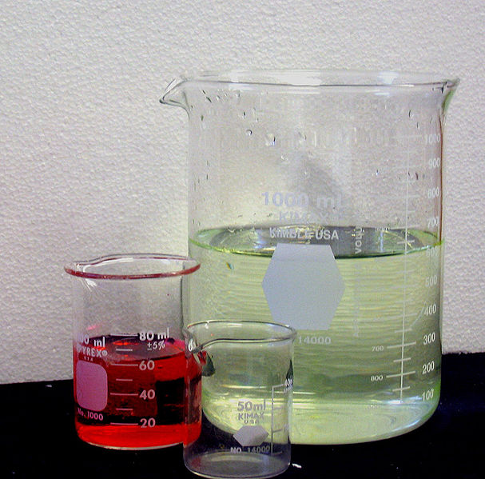
BECKER

Slide 40
BECKER
È un contenitore di forma cilindrica con un
beccuccio, di varia capacità.
Si trova tarato o graduato, anche se, a
causa del diametro piuttosto grande, le
graduazioni vengono utilizzate solo a
scopo indicativo.

Slide 41
BECKER
Il nome becher deriva dal termine tedesco
"Becher", che significa "bicchiere".
Può essere di vetro ma anche di materiale
plastico.

Slide 42
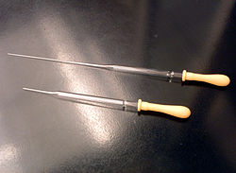
PIPETTA PASTEUR

Slide 43
PIPETTA PASTEUR
La pipetta Pasteur è un attrezzo chimico ideato da Louis Pasteur, normalmente denominato contagocce; essa è formata da un tubicino vitreo abbastanza sottile sulla cui sommità, più larga rispetto alla parte inferiore che è quasi un capillare, si trova una tettarella in gomma.

Slide 44
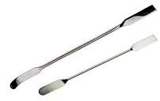
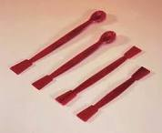
SPATOLE

Slide 45
ATTENZIONE!!!!!!!
La spatola si impugna SEMPRE come un COLTELLO e NON come un CUCCHIAIO!!!!

Slide 46

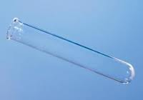
PROVETTA
PROVETTA
PROVETTA DA CENTRIFUGA

Slide 47
PROVETTA
La provetta o tubo da saggio consiste in un tubo di vetro chiuso ad un’estremità, di vario diametro e lunghezza.
Viene impiegata quando i saggi (prove) vengono effettuati su quantità minime di reagenti.

Slide 48
PROVETTA
La provetta da centrifuga ha il fondo a forma conica e le pareti particolarmente robuste;
tali caratteristiche la rendono particolarmente adatta a sopportare le alte velocità di rotazione realizzate nella centrifuga.
Le provette da centrifuga non tollerano il riscaldamento diretto, possono essere riscaldate a “bagnomaria”.

Slide 49
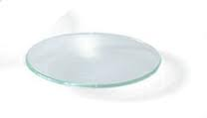
VETRI DA OROLOGIO

Slide 50
VETRI DA OROLOGIO
Devono la loro denominazione alla particolare forma a calotta sferica.
Tale forma ne rende utile l’impiego quando sia necessario disporre, sul banco di lavoro, di piccole quantità di reagenti, liquidi o solidi.
Possono inoltre servire come coperchi per becker contenenti liquidi in ebollizione, allo scopo di evitare schizzi.

Slide 51
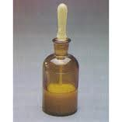
BOTTIGLIA DI RANVIER

Slide 52
BOTTIGLIA DI RANVIER
Piccole bottiglie in vetro chiaro oscuro
che servono per il dispensamento
goccia a goccia di liquidi mediante
una pipetta con tettarella di gomma o
un tappo a beccuccio scanalato

Slide 53

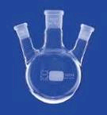
Palloni

Slide 54
Palloni
Il pallone è un recipiente utilizzato in chimica per la distillazione soprattutto per quelle a pressione ridotta perché grazie alla sua forma meglio sopporta le variazioni di pressione.
Ha la base sferica ed il collo cilindrico. I più comuni sono in vetro chiaro e sono graduati. Possono avere anche più colli.

Slide 55
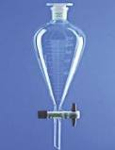
IMBUTO SEPARATORE

Slide 56
IMBUTO SEPARATORE
L' imbuto separatore è un contenitore in vetro di forma conica chiuso in alto tramite un tappo di vetro smerigliato e nel gambo, costituito da un tubo solitamente lungo e stretto, è munito di rubinetto.

Slide 57
IMBUTO SEPARATORE
Viene utilizzato, nelle normali attività di laboratorio, per separare liquidi non miscibili (es. acqua e olio).

Slide 58
IMBUTO SEPARATORE
Versando la miscela dei due liquidi nell’imbuto separatore si ottiene la loro separazione in virtù della loro diversa densità.
Il liquido a densità maggiore viene raccolto in un altro recipiente mentre quello a densità minore rimane nell’imbuto separatore

Slide 59
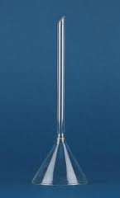
IMBUTI

Slide 60
IMBUTI
L'imbuto chimico è sostanzialmente uguale a quello da cucina, solo che è fatto in vetro per assicurare una perfetta lavabilità e la più totale pulizia e inerzia con qualsiasi sostanza.
E’ composto da un cono abbastanza grande (coppa) più alta rispetto a quello da cucina, che confluisce in un gambo perfettamente cilindrico lungo o corto.

Slide 61
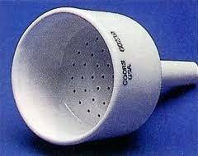
IMBUTO BUCHNER

Slide 62
IMBUTO BUCHNER
L’imbuto Büchner è utilizzato per effettuare filtrazioni sottovuoto.
È fabbricato solitamente in porcellana, ma sono disponibili anche pezzi costituiti da vetro o plastica.

Slide 63
IMBUTO BUCHNER
La parte superiore è di forma cilindrica e possiede una superficie piatta contenente diversi forellini; su questa superficie viene adagiata e fatta aderire fino a toccare i bordi la carta da filtro.
La parte inferiore ha invece forma ad imbuto allungato.

Slide 64
IMBUTO BUCHNER
Si usa inserendo tale parte su una beuta da vuoto con una opportuna guarnizione che assicuri la tenuta.
La beuta viene attaccata ad una pompa da vuoto normalmente una pompa ad acqua.

Slide 65
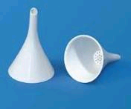
IMBUTI HIRSCH

Slide 66
IMBUTO HIRSCH
E’ un imbuto di porcellana simile al Buchner solo di dimensione più ridotte e di forma diversa perché è a sezione triangolare.
Viene utilizzato per filtrare piccole quantità di sostanze

Slide 67
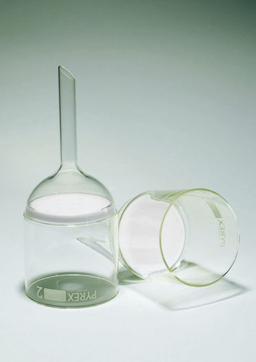
IMBUTI DI GOOCH

Slide 68
IMBUTI DI GOOCH
Sono imbuti di vetro con forma simile al Buchner.
Il fondo è costituito da un setto di vetro poroso (vetro borosilicato sinterizzato a porosità variabile) sul quale viene raccolto direttamente il precipitato
Si usano per filtrazioni sotto vuoto.
Classificazione in base alla porosità G1, G2,G3.

Slide 69
FILTRAZIONE
Filtrazione per gravità
Filtrazione sotto vuoto

Slide 70
FILTRAZIONE
filtrazione per gravità
Nella filtrazione per gravità, la fase solida, che viene trattenuta su una carta da filtro.
La sospensione viene fatta passare attraverso la carta filtrante fatta aderire alle pareti di un imbuto filtrante. Occorre avere l'accortezza di non far intasare l'imbuto e controllare che la carta non si sia danneggiata facendo passare anche il solido.

Slide 71
FILTRAZIONE
filtrazione per gravità
Il solido si deposita sulla carta da filtro mentre il liquido viene raccolto.
Il filtro può essere preparato conferendogli manualmente una forma a cono, classica, o una forma pieghettata per una filtrazione più veloce (per effetto del passaggio di aria tra le pieghe).

Slide 72

FILTRAZIONE

Slide 73
FILTRAZIONE
Filtro a cono
Utile quando bisogna raccogliere un solido
da utilizzare successivamente: la carta da
filtro rimane liscia e si presta facilmente ad
essere raschiata per togliere il solido.
Per preparare il filtro si piega la carta in 4 in
modo da creare un dispositivo a forma di cono
che viene poi adattato all’imbuto.

Slide 74

FILTRAZIONE
FILTRO A PIEGHE

Slide 75
FILTRAZIONE
Filtro a pieghe
Utile quando il prodotto deve rimanere in
soluzione e si devono eliminare impurezze
solide e quindi si intende recuperare la parte
liquida.
Il filtro a pieghe aumenta la velocità di
filtrazione perché:
-aumenta la superficie della carta
-lascia entrare l’aria dai lati, mantenendo la
pressione in equilibrio costante.

Slide 76
FILTRAZIONE
POROSITÀ: misura delle particelle che possono attraversare la carta (FINE, MEDIA o
GROSSOLANA)
La carta a grana fine (bassa porosità) trattiene particelle anche molto piccole ed ha una velocità molto bassa.
La carta a grana grossolana aumenta la velocità di filtrazione ma non trattiene tutte le particelle.

Slide 77
FILTRAZIONE
Sistema di riconoscimento della carta da filtrazione più vecchio ma ancora usato, si basa su di un codice di colori:
Fascia azzurra: carta adatta alla filtrazione di precipitati microcristallini, molto lenta
Fascia bianca: carta adatta alla filtrazione di precipitati normali, media velocità
Fascia nera: carta adatta alla filtrazione di precipitati macrocristallini o di precipitati gelatinosi, molto veloce.

Slide 78
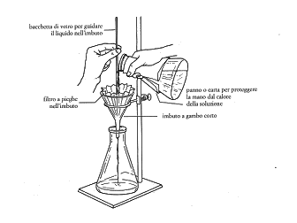
FILTRAZIONE

Slide 79
FILTRAZIONE
filtrazione sottovuoto
La filtrazione sottovuoto è una metodica molto rapida.
L'effetto della separazione per suzione è maggiore rispetto a quello per gravità, ma richiede una vetreria a tenuta, l'adattamento della carta da filtro e un sistema che generi un vuoto non troppo spinto (come una pompa ad acqua o una pompa meccanica a vuoto).

Slide 80
FILTRAZIONE
La vetreria utilizzata comprende l'imbuto Büchner, l'imbuto Hirsch, il crogiolo di Gooch e una beuta codata di raccolta.

Slide 81
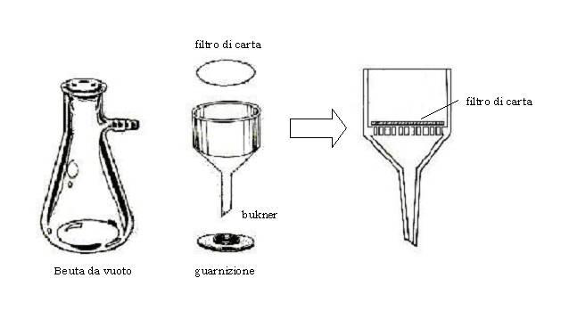
FILTRAZIONE

Slide 82
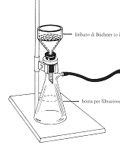
FILTRAZIONE

Slide 83
CENTRIFUGAZIONE
Sistema di separazione solido-liquido.
Si effettua con provette di vetro più spesse delle normali, più piccole e con il fondo conico
La centrifuga deve essere perfettamente bilanciata altrimenti si corre il rischio di una rottura dell’albero motore e del rotore.
Alla fine dell’operazione la separazione del liquido avviene per aspirazione con una pipetta Pasteur.

Slide 84
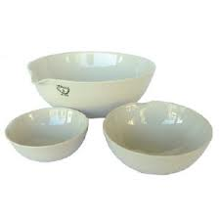
CAPSULE

Slide 85
CAPSULE
Recipienti a calotta, con fondo piano o tondo
Si usano per l’evaporazione di soluzioni ed eventuale calcinazione del residuo.
Si usano anche per conservare all’aria o in stufa prodotti solidi da essiccare
Possono essere in porcellana o in vetro.

Slide 86

CROGIOLI

Slide 87
CROGIOLI
Recipienti tronco-conici di porcellana che servono per la calcinazione di prodotti solidi o precipitati analitici

Slide 88
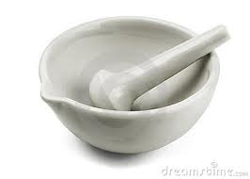
MORTAIO

Slide 89
MORTAIO
Un mortaio è un utensile utilizzato per pestare, ridurre in polvere e mescolare sostanze solide.

Slide 90
MORTAIO
Consente di miscelare intimamente miscugli di reagenti preparandoli per gli eventuali successivi trattamenti.
Il mortaio, a causa del consistente spessore delle sue pareti, non tollera sbalzi termici, di conseguenza non dovrà mai essere portato alla fiamma.

Slide 91
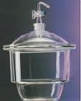
ESSICCATORI

Slide 92
ESSICCATORI
Recipiente di vetro a parete robusta che si usano per essiccare sostanze solide o conservarle al riparo dall’umidità. Il coperchio può essere munito di una tubulatura con rubinetto che permette di fare il vuoto nel recipiente.

Slide 93
ESSICCATORI
Sul fondo dell'essiccatore, sotto una piastra forata di porcellana, si pone una sostanza igroscopica (CaCl₂, Na₂SO₄ e altre).
Il composto da essiccare viene sistemato invece sulla piastra forata di porcellana.
Nel recipiente, chiuso con l'apposito coperchio, la sostanza igroscopica assorbe il vapore d'acqua presente nell'aria favorendo in questo modo l'evaporazione dell'acqua trattenuta dal solido.

Slide 94
VETRERIA TARATA
Vetreria graduata di varia forma che serve per prelevare volumi noti di sostanze liquide
PIPETTE (GRADUATE, TARATE)
CILINDRI GRADUATI
MATRACCI
BURETTE

Slide 95
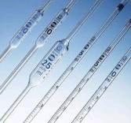
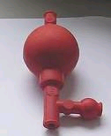
PIPETTE
Tubi di vetro graduati o bulbi tarati che servono per prelevare determinati volumi di sostanze liquide

Slide 96
PIPETTE GRADUATE
Le pipette graduate sono tubi di vetro dotati di una scala graduata che inizia con lo zero nella parte alta,
permettono di aspirare un liquido (con l’ausilio della propipetta) e di farne poi scendere quantità misurate.

Slide 97
PIPETTE TARATE
Le pipette tarate sono tubi di vetro con un rigonfiamento in centro, nella parte superiore del tubo una tacca indica con esattezza il volume fisso dichiarato. Servono per prelevare quantità fisse di liquido.

Slide 98
PIPETTE TARATE
Le pipette a svuotamento completo hanno una sola tacca ed il volume dichiarato corrisponde a quello che si lascia scolare liberamente tenendo in verticale la pipetta.
le pipette che portano due tacche rispettivamente una sopra e una sotto il rigonfiamento, sono più esatte e la capacità corrisponde al volume compreso tra le due tacche.

Slide 99
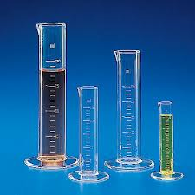
CILINDRI GRADUATI
Tubo di vetro o di plastica con una estremità chiusa dotata di supporto e l'altra aperta con un piccolo beccuccio per facilitare le operazioni di travaso.

Slide 100
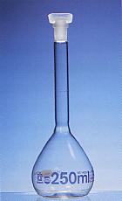
MATRACCI

Slide 101
MATRACCI
Un matraccio è un contenitore tarato, solitamente di vetro trasparente o color ambra (spesso per contenere liquidi fotosensibili), ma anche di materiali plastici (ad esempio polipropilene).

Slide 102
MATRACCI
Sono provvisti di tappo ermetico, sono contenitori il cui volume è fisso ed indicato da una tacca sul collo.
Vengono usati per la preparazione di soluzioni a titolo noto.
Vengono utilizzati anche per diluire campioni ad un volume esatto.

Slide 103

BURETTA

Slide 104
BURETTA
La buretta è uno strumento di misura, costituito generalmente da un tubo di vetro graduato, utilizzato nei laboratori chimici per il dosaggio accurato di volumi di liquidi.

Slide 105
BURETTA
Viene utilizzata di solito nelle titolazioni ed in prove sperimentali, nelle quali sia necessario dosare un liquido con precisione.
Le burette sono classificate per precisione: una buretta di classe A è accurata fino ad 1/20 di millilitro (±0,05 mL), mentre una di classe B è accurata fino al 1/10 di millilitro.

Slide 106
BURETTA
La buretta viene avvinata con la soluzione che si andrà ad immettere nella buretta. Si procede poi con il riempimento, caricando la buretta dall'alto, tenendola inclinata per far scorrere il liquido sulla superficie interna in modo da evitare turbolenze e cattura di bolle d'aria al suo interno.

Slide 107
BURETTA
Si procede quindi all'azzeramento della buretta facendo coincidere la tacca dello zero con il menisco inferiore della soluzione
Presenza di una banda colorata sulla superficie interna, che per effetto della rifrazione dovuta alla forma del menisco stesso, appare come due frecce che convergono sul menisco.

Slide 108
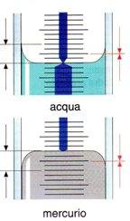
BURETTA

Slide 109
REFRIGERANTI
E’ un’ apparecchiatura in vetro costituita da due tubi concentrici utilizzata per la condensazione di vapori o gas.

Slide 110
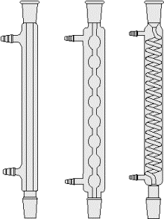
REFRIGERANTI
Il tubo interno è solitamente di forma cilindrica ma può anche essere a bolle o a spirale.

Slide 111
REFRIGERANTI
Nel tubo interno circolano i vapori da condensare mentre in quello esterno, di forma cilindrica, circola il refrigerante (solitamente acqua corrente). Sul tubo esterno sono presenti anche due tubulature laterali necessarie per l'ingresso e l'uscita dell'acqua corrente (refrigerante).

Slide 112
REFRIGERANTI
Refrigeranti a canna dritta o di Liebig. Si usa di solito per la distillazione
Refrigeranti a bolle o di Allihn. E’ il tipo più adatto per l’ebollizione a ricadere
Refrigeranti a serpentino con circolazione di acqua esterna o di Graham
Refrigeranti a serpentino con circolazione di acqua interna o di Dimroth o esterna (di Friedrichs

Slide 113

IMBUTI DA CARICO

Slide 114
IMBUTI DA CARICO
Imbuti con giunti conici a smeriglio e rubinetto.
Si usano per l’aggiunta di liquidi goccia a goccia in recipienti di reazione. Alcuni sono muniti di un raccordo laterale (equilibratore di pressione) che permette lo sgocciolamento anche a recipiente chiuso.

Slide 115
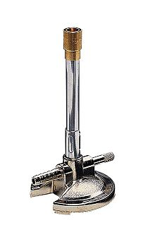
BECCO BUNSEN

Slide 116
BECCO BUNSEN
Il becco di Bunsen (o becco Bunsen o, ancora più semplicemente, Bunsen) è un bruciatore a gas usato in chimica.
Prende il nome da Robert Wilhelm Bunsen, il chimico/fisico tedesco al quale è erroneamente attribuita l'invenzione. Il suo assistente di laboratorio Peter Desdega perfezionò un progetto precedente di Michael Faraday.

Slide 117
BECCO BUNSEN
ll becco Bunsen è composto da uno zoccolo con il tubo da cui giunge il combustibile gassoso, che presenta all'estremità finale un beccuccio, e da un tubo verticale, all'imboccatura del quale viene acceso il gas.

Slide 118
BECCO BUNSEN
Il tubo verticale è forato in due punti per l'accesso dell'aria ed è ricoperto da un manicotto, anch'esso munito di due buchi: ruotando il manicotto si può regolare quanto i suoi buchi coincidano con quelli del tubo. In questo modo è possibile avere una maggiore o minore quantità di aria aspirata

Slide 119
BECCO BUNSEN
In base alla quantità di aria aspirata si può ottenere una fiamma di diversa natura, ossidante o riducente e di diversa temperatura.

Slide 120
BECCO BUNSEN
Se i fori presenti nel cannello e quelli presenti sul manicotto non coincidono, la quantità di aria miscelata con il gas è nulla e la fiamma è gialla e poco calda. Se i due fori invece coincidono perfettamente, la quantità di aria miscelata con il gas è massima e la fiamma è di colore azzurro e calda.

Slide 121
BECCO BUNSEN
La portata del gas è regolata da un'apposita vite.
A seconda della temperatura cambia il colore della fiamma

Slide 122
BECCO BUNSEN
La fiamma raggiunge la temperatura anche di 1410 °C, quando è ossidante, e si divide in diverse zone a seconda della temperatura: la base della fiamma che raggiunge i 300 °C, la zona di fusione (che si ritrova a circa 2/3 dell'altezza della fiamma) che raggiunge i 1410 °C.

Slide 123
BECCO BUNSEN
Fori completamente chiusi: il gas non viene miscelato con una sufficiente quantità di aria (e quindi, di ossigeno), di conseguenza la sua combustione non sarà completa, e darà luogo ad una fiamma luminosa, instabile e non molto calda, che chiamiamo “fiamma riducente”.

Slide 124
BECCO BUNSEN
Fori completamente aperti: il gas arriva all’uscita del cannello già miscelato con un’abbondante quantità di ossigeno; tale circostanza dà luogo ad una combustione completa, causa di una fiamma incolore, stabile e molto calda, chiamata “fiamma ossidante”.

Slide 125
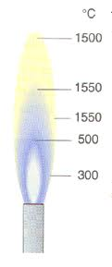
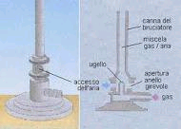
BECCO BUNSEN

Slide 126
BECCO BUNSEN
Amaranto pallido 480
Amaranto 525
Rosso sangue 585
Rosso scuro 635
Rosso 675
Rosso chiaro 740
Rosso pallido 845
Rosa 900
Arancione 940
Giallo 995
Giallo pallido 1080
Bianco 1205
Azzurro\Blu-viola 1400

Slide 127
PULIZIA DELLA VETRERIA
Lavare la vetreria sempre immediatamente dopo l’uso.
Conservare la vetreria pulita al riparo dalla polvere.
Prima del lavaggio eliminare sempre i residui di grassi o lubrificanti sui giunti a smeriglio usando un batuffolo imbevuto di opportuno solvente.

Slide 128
PULIZIA DELLA VETRERIA
Il lavaggio e l’essiccazione della vetreria di laboratorio sono operazioni molto importanti sia per la resa di sintesi chimiche che può essere abbassata per la presenza di piccole quantità di impurezze sia per la tenuta di giunti a smeriglio e la durata della vetreria stessa
Rottura favorita dalla presenza di microscopiche abrasioni o fratture sulla superficie del vetro provocate dallo sfregamento di polveri o residui duri.

Slide 129
PULIZIA DELLA VETRERIA
Acqua e sapone è il metodo più semplice di pulizia e particolarmente indicato quando i residui sono solubili in acqua e quando tutte le pareti interne del recipiente sono facilmente accessibili con le mani o con accessori adatti

Slide 130
PULIZIA DELLA VETRERIA
La vetreria sporca di residui organici, grassi ecc. può essere lavata con un solvente organico adatto,sciacquata con lo stesso solvente ed asciugata con aria calda. Quando si richiede una pulizia a fondo non si possono usare i solventi tecnici a causa della presenza di piccole quantità di impurezze. E’ consigliabile allora un risciacquo finale con acqua distillata ed essiccamento in stufa.

Slide 131
PULIZIA DELLA VETRERIA
Residui di natura particolare si eliminano nel modo migliore per mezzo di reagenti chimici
Ad es. residui di natura alcalina possono essere disciolti con una soluzione acida e viceversa

Slide 132
PULIZIA DELLA VETRERIA
Reagente chimico più comunemente usato per la pulizia della vetreria da laboratorio è la miscela cromica o misto cromico
E’ una soluzione di dicromato di potassio in acido solforico concentrato.
Viene usata per la pulizia finale e completa della vetreria.
Esaurimento della miscela cromica si evidenzia con il cambiamento di colore della miscela (da bruno-arancio a verde).

Slide 133
PULIZIA DELLA VETRERIA
Lavaggio con acido nitrico concentrato a caldo, miscela solfonitrica o acqua regia(miscela di 3 parti di acido cloridrico concentrato con una parte di acido nitrico concentrato)

Slide 134
PULIZIA DELLA VETRERIA
La vetreria lavata con uno qualsiasi dei metodi descritti deve essere risciacquata a fondo con acqua distillata.
L’efficacia di ogni risciacquo dipende solo in piccola parte dalla quantità di liquido usato è quindi superfluo risciacquare con grandi quantità di liquido.
L’efficacia di un risciacquo è il successivo drenaggio del liquido.

Slide 135
PULIZIA DELLA VETRERIA
ATTENZIONE
NON ASCIUGARE MAI LA VETRERIA TARATA CON IL CALORE!!!!!!!!!

Slide 136
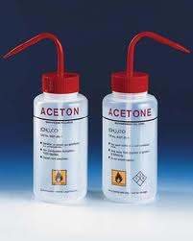
SPRUZZETTE

Slide 137
BILANCIA TECNICA
Sono bilance usate in laboratorio su scala macro, media e semimicro.
Caratteristiche:
► Portata fino ad alcune centinaia di grammi
►Sensibilità di almeno 0,1 gr

Slide 138
BILANCE ANALITICHE
Sono bilance usate per la pesata di precipitati o di sostanze madri nell’analisi chimica quantitativa
La loro sensibilità è di almeno 0,1 mg cioè tale che l’errore di pesata non influisca in maniera rilevante sulla precisione finale del risultato analitico.

